Slide 1
制作エンジン Dxlib
ジャンル シミュレーションロールプレイングゲーム
プラットフォーム PC

Slide 2

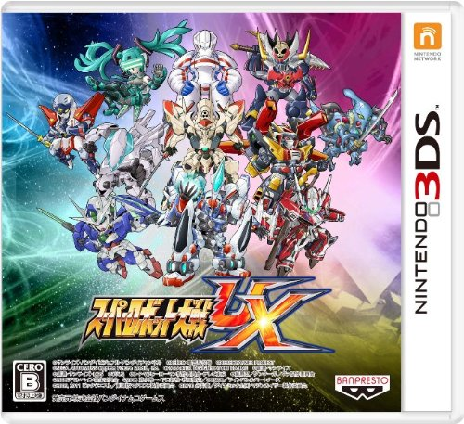
この作品を作る目的
・自分が仕事をしたい会社の作品だから
・私の好きな作品だから
・敵AIをどれだけ本家に近づけるか
・移動できる距離分動かせるようにする
・攻撃可能距離の判定
・一定のキャラに対して攻撃した時のセリフ
W 2007年発売
さ、次の戦場に向かいますか・・・
UX 2013年発売

Slide 3

ホーム画面・戦闘画面について
←このような感じのホーム画面
本家にはいろいろとありますが
重要なところだけを選べるようにします。
キャラ育成
武器改造
次のステージへ
資金 ？？？？？？？

